Slide 1
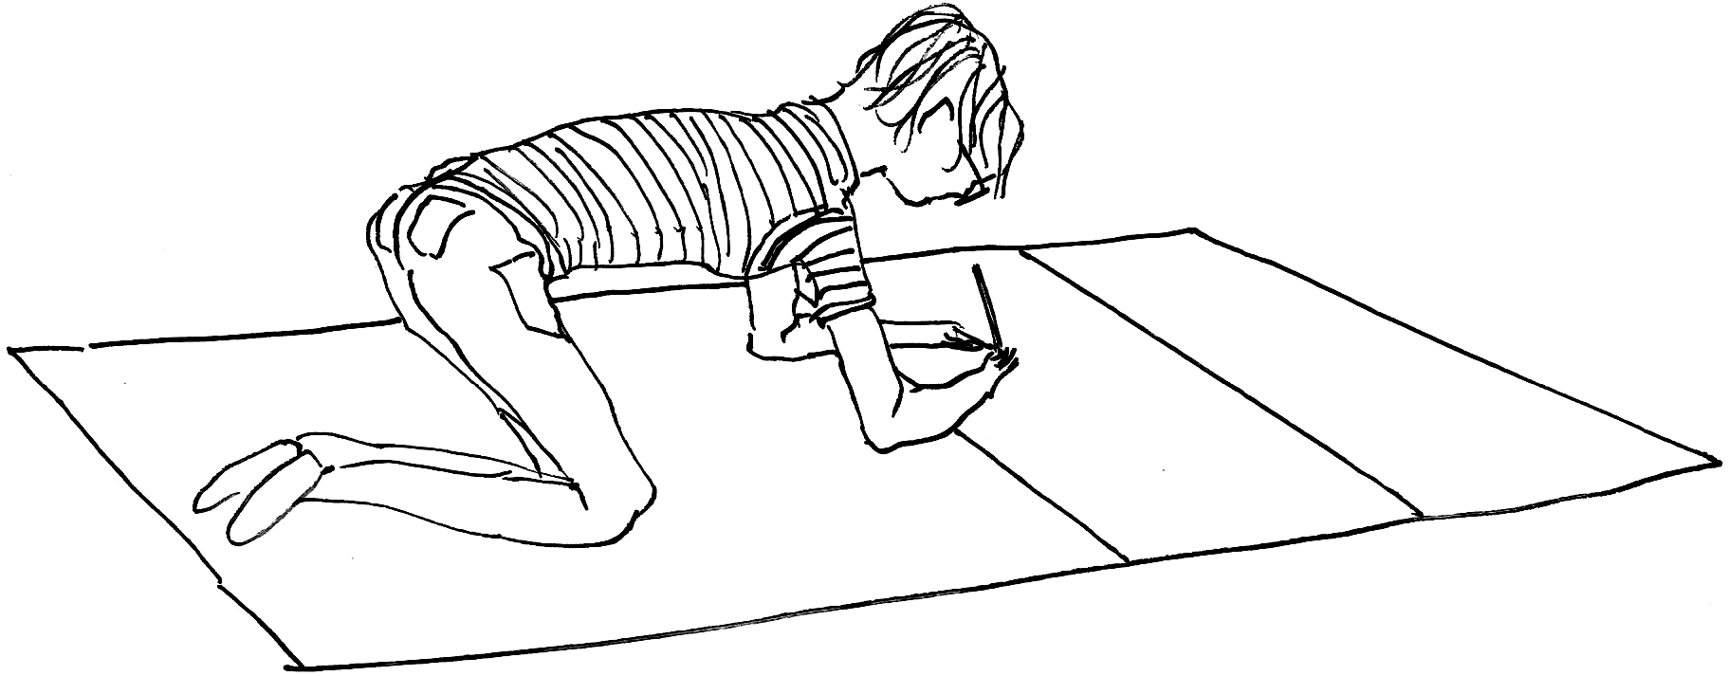
5 Hoe bereid ik mijn onderwijs goed voor?

Slide 2
Overzicht presentatie
Hoezo helpt lesvoorbereiding?
Wat is een effectief lesmodel?
Welke werkvormen leggen de basis?
Wat is het voordeel van formatief lesgeven?

Slide 3
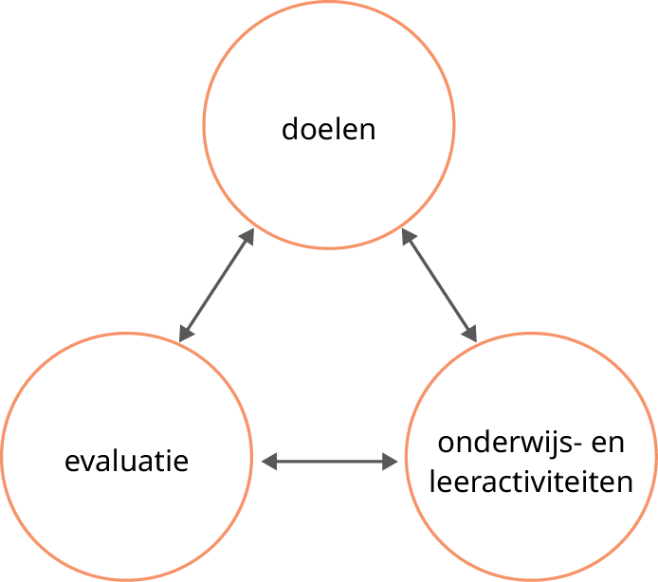
Lesvoorbereiding: Constructive alignment

Slide 4
Lesvoorbereiding: Breng de les uit de methode in beeld

Slide 5
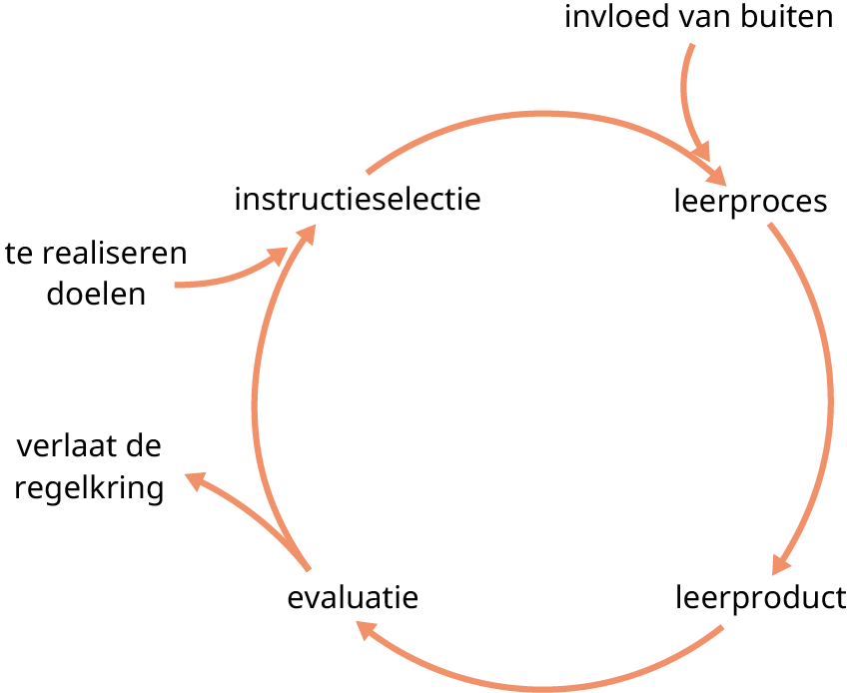
Lesvoorbereiding: Doorloop de regelkring

Slide 6
Lesvoorbereiding: Formuleer correcte leerdoelen

Slide 7
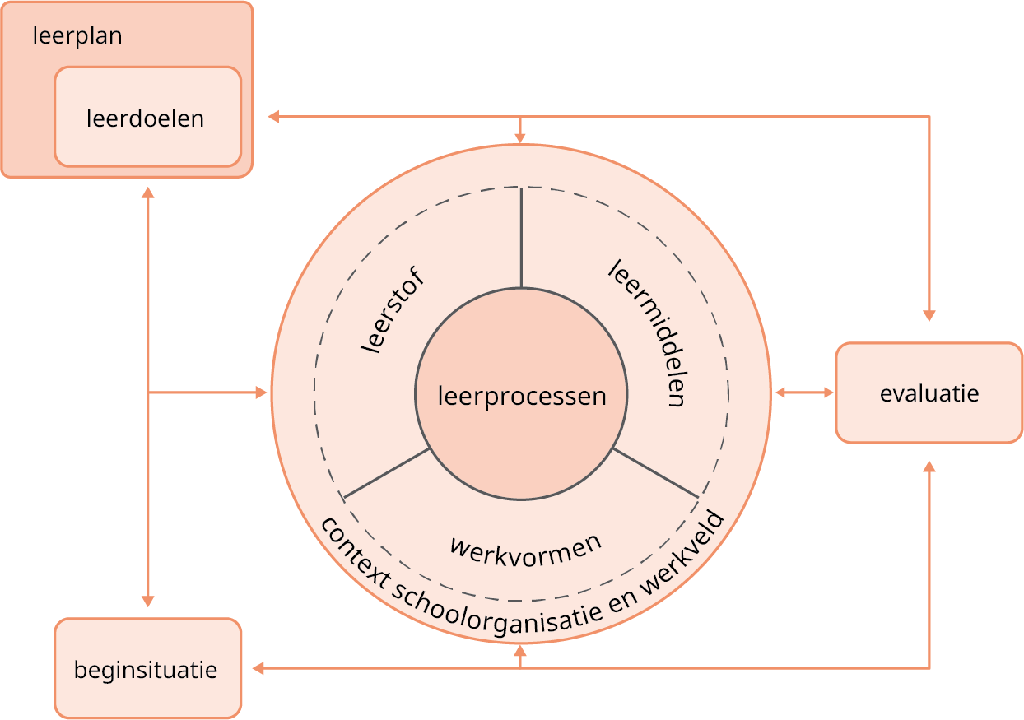
Lesvoorbereiding: Het model didactische analyse

Slide 8
Lesvoorbereiding: De beginsituatie in beeld
Voorkennis
Abstractievermogen
Ervaring met werkvormen
Leesvaardigheid
Zelfstandigheid
Groepsgerichtheid
Waarden en normen
Motivatie

Slide 9
Effectief lesmodel: Sleutelbegrippen effectieve instructie
Leerstof op het juiste niveau
Nut van de leerstof ervaren
Individueel aanspreekbaar
Structuur en denkstappen in de leerstof
Zichtbaarheid leren en denken
Directe feedback

Slide 10
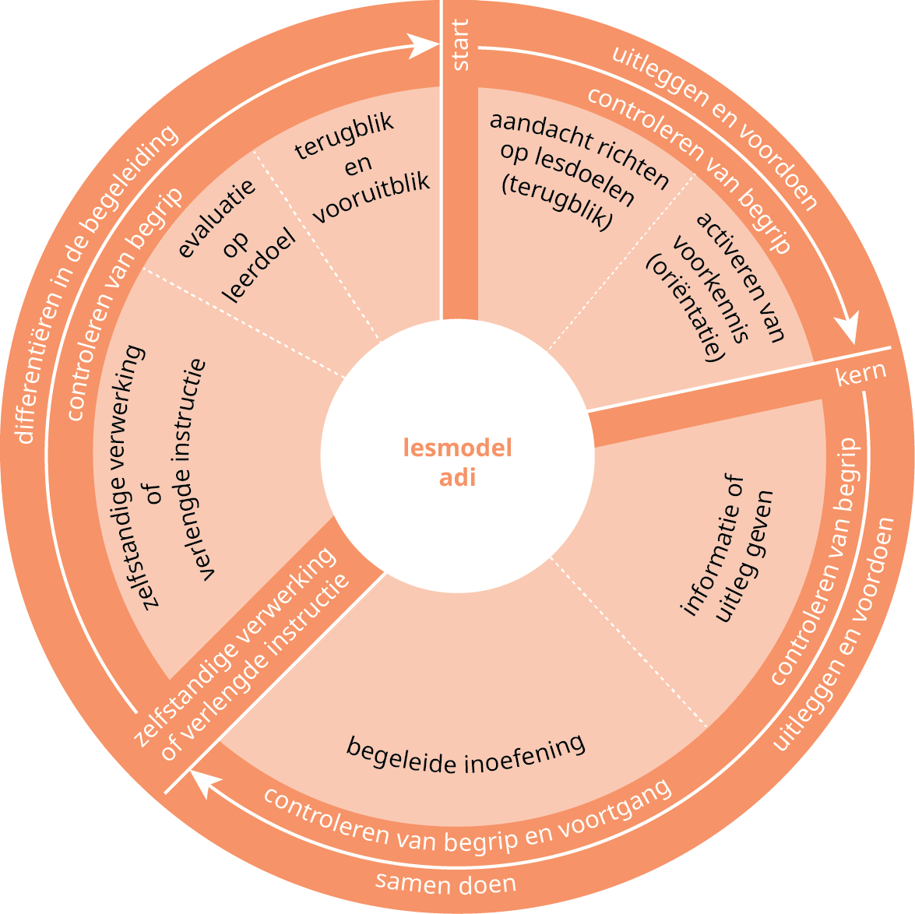
Effectief lesmodel: Lesmodel directe instructie
Terugblik
Oriëntatie
Uitleg
Begeleide inoefening
Zelfstandige verwerking
Evaluatie
Terug- en vooruitblik

Slide 11
Effectief lesmodel: Zelfstandig oefenen met whhtuk
Wat? Wat moeten de leerlingen doen?
Hoe? Hoe moeten de leerlingen dit aanpakken?
Hulp? Bij wie kunnen de leerlingen hulp krijgen?
Tijd? Hoelang hebben de leerlingen de tijd?
Uitkomst? Wat doen de leerlingen met de uitkomst?
Klaar? Wat gaan de leerlingen doen als ze klaar zijn?

Slide 12
Welke werkvormen leggen de basis?
Verhalen vertellen
Verhalen delen in de kring
Onderwijsleergesprek
Samenwerkend leren
Check in duo’s
Driestappeninterview
Denken-delen-uitwisselen
Genummerde hoofden
Experts
Flitsen
Levend memory
Overgooien
Werken in hoeken

Slide 13
Werkvormen: Sleutelbegrippen samenwerkend leren
Positieve wederzijdse afhankelijkheid
Individuele aanspreekbaarheid
Directe interactie
Aandacht voor sociale vaardigheden
Aandacht voor groepsprocessen

Slide 14
Wat is het voordeel van formatief lesgeven?
Formatief lesgeven gaat beter als je …
leerdoelen verheldert en deelt met de leerlingen (paragraaf 5.1.3).
werkvormen benut om bewijs van het leren zichtbaar te maken (paragraaf 5.3).
effectief feedback geeft (paragraaf 6.3).
werkvormen gebruikt waarbij leerlingen van elkaar leren (paragraaf 5.3.4).
leerlingen variatie en uitdaging biedt (paragraaf 7.3.5).
leerlingvolgsystemen benut om tot een goede leerlijn te komen (paragraaf 9.3).
Benutten je leerlingen de succescriteria?

Slide 15
Reflectievraag
Ook voor een ervaren leraar is een goede lesvoorbereiding essentieel. Ben je het eens met deze stelling? En wat versta je eigenlijk onder een goede lesvoorbereiding?

